Slide 1
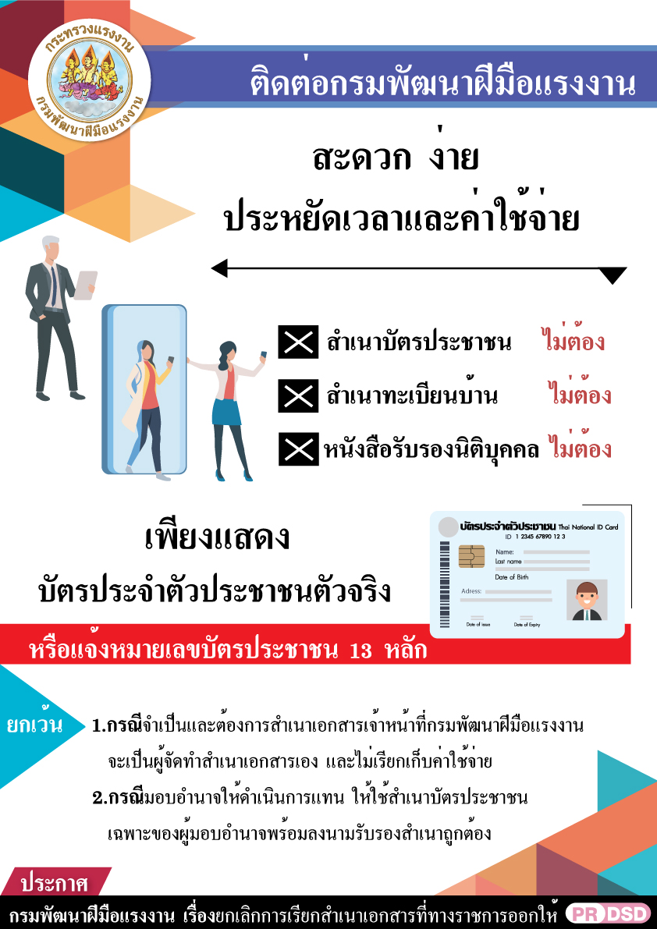

ติดตามการดำเนินการมาตรการอำนวยความสะดวก และลดภาระแก่ประชาชน การไม่เรียกสำเนาเอกสารที่ทางราชการออกให้ จากประชาชน (No copy)

Slide 2
กรอบการติดตาม
● ชี้แจงเพื่อสร้างความรู้ ความเข้าใจตามแนวปฏิบัติการไม่เรียกสำเนาเอกสาร
ที่ทางราชการออกให้จากประชาชน
- ความเป็นมา
- ความคืบหน้าการดำเนินการของกรม เช่น ยกเลิกสำเนาเอกสารราชการ การเชื่อมโยงข้อมูล
- คู่มือ No Copy
- การปรับปรุงใบสมัครพัฒนาฝีมือแรงงาน
- แผนงานต่อไป
● ความพร้อมของอุปกรณ์ เช่น เทคโนโลยีสารสนเทศ เครื่อง Smart Card Reader
● แก้ไขปัญหาอุปสรรคในการทำงาน

Slide 3
ชี้แจงเพื่อสร้างความรู้ ความเข้าใจตามแนวปฏิบัติการไม่เรียก สำเนาเอกสาร ที่ทางราชการออกให้จากประชาชน

Slide 4
ความเป็นมา

Slide 5
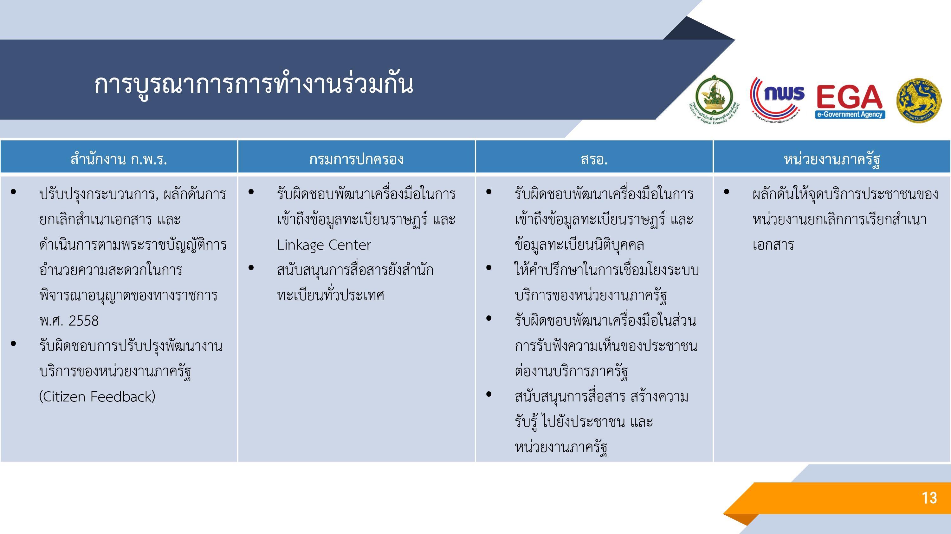
ติดตามการดำเนินการมาตรการอำนวยความสะดวก และลดภาระแก่ประชาชน การไม่เรียกสำเนาเอกสารที่ทางราชการออกให้ จากประชาชน (No copy)

Slide 6
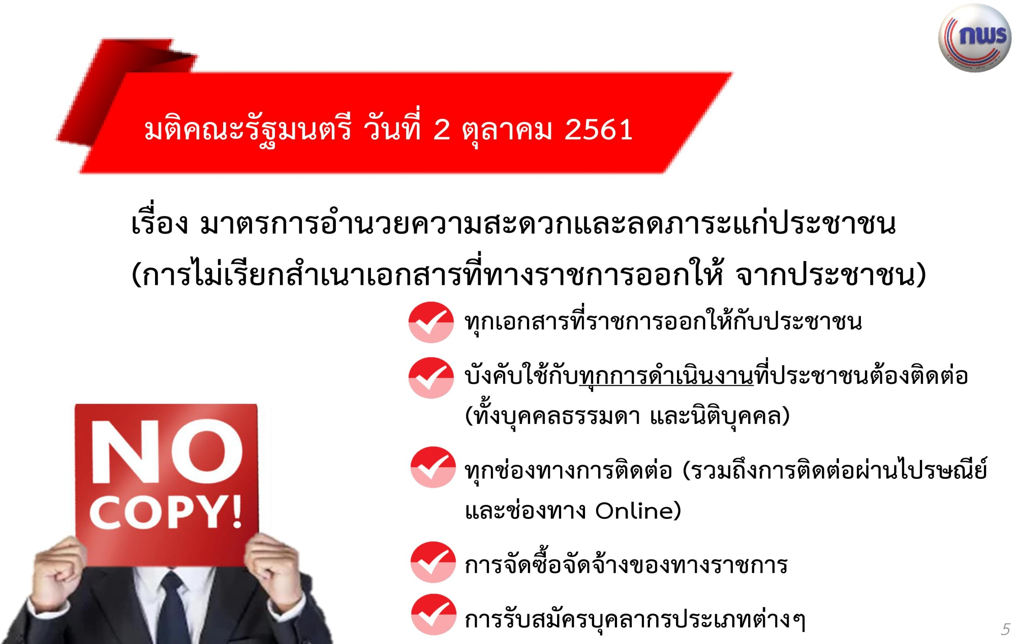
ติดตามการดำเนินการมาตรการอำนวยความสะดวก และลดภาระแก่ประชาชน การไม่เรียกสำเนาเอกสารที่ทางราชการออกให้ จากประชาชน (No copy)

Slide 7
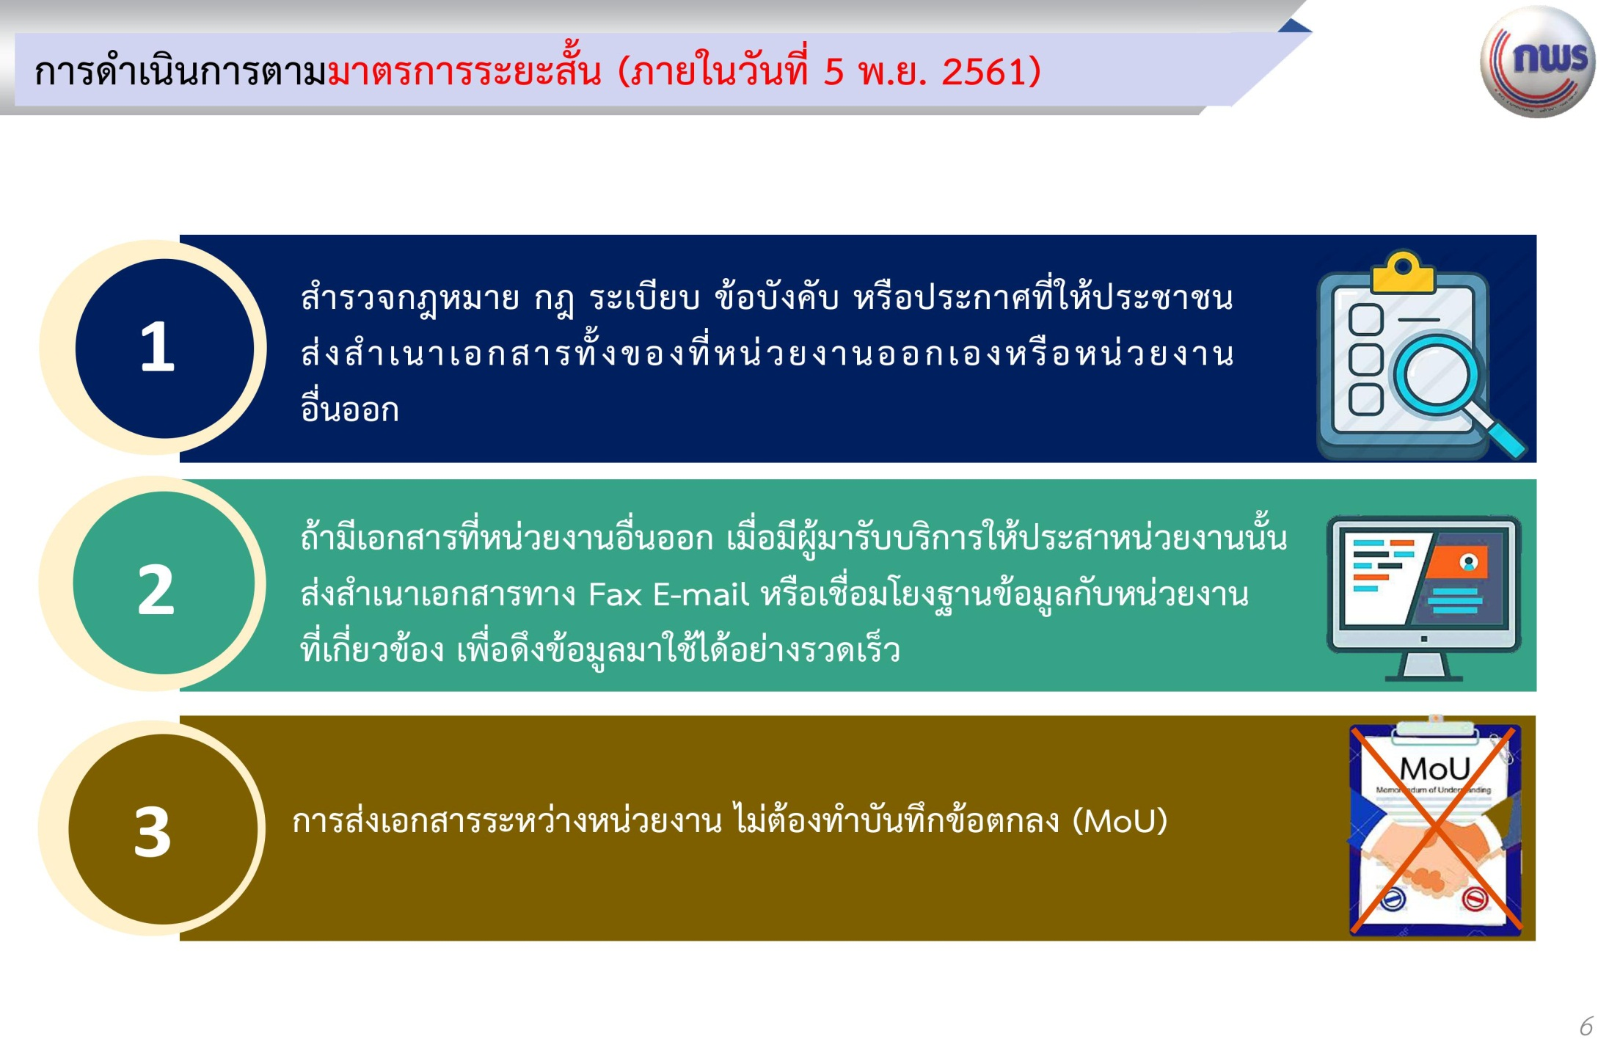
ติดตามการดำเนินการมาตรการอำนวยความสะดวก และลดภาระแก่ประชาชน การไม่เรียกสำเนาเอกสารที่ทางราชการออกให้ จากประชาชน (No copy)

Slide 8
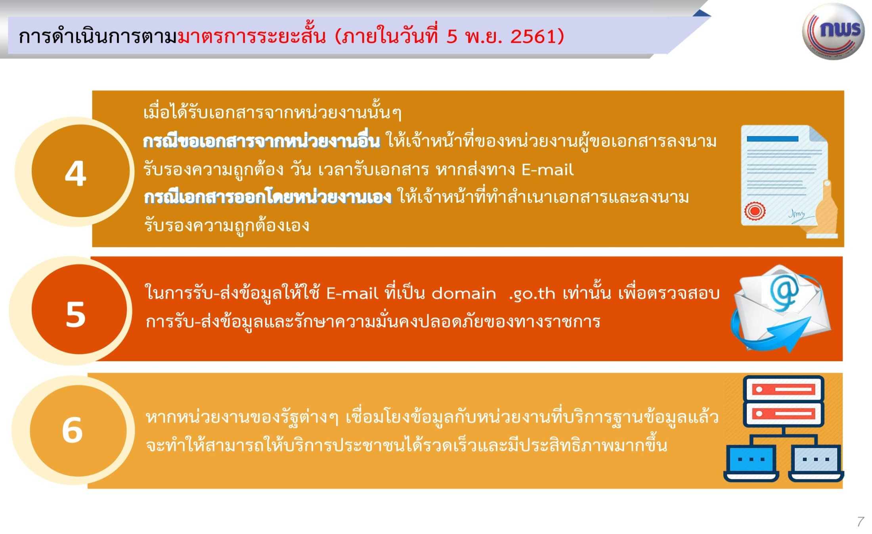
ติดตามการดำเนินการมาตรการอำนวยความสะดวก และลดภาระแก่ประชาชน การไม่เรียกสำเนาเอกสารที่ทางราชการออกให้ จากประชาชน (No copy)

Slide 9
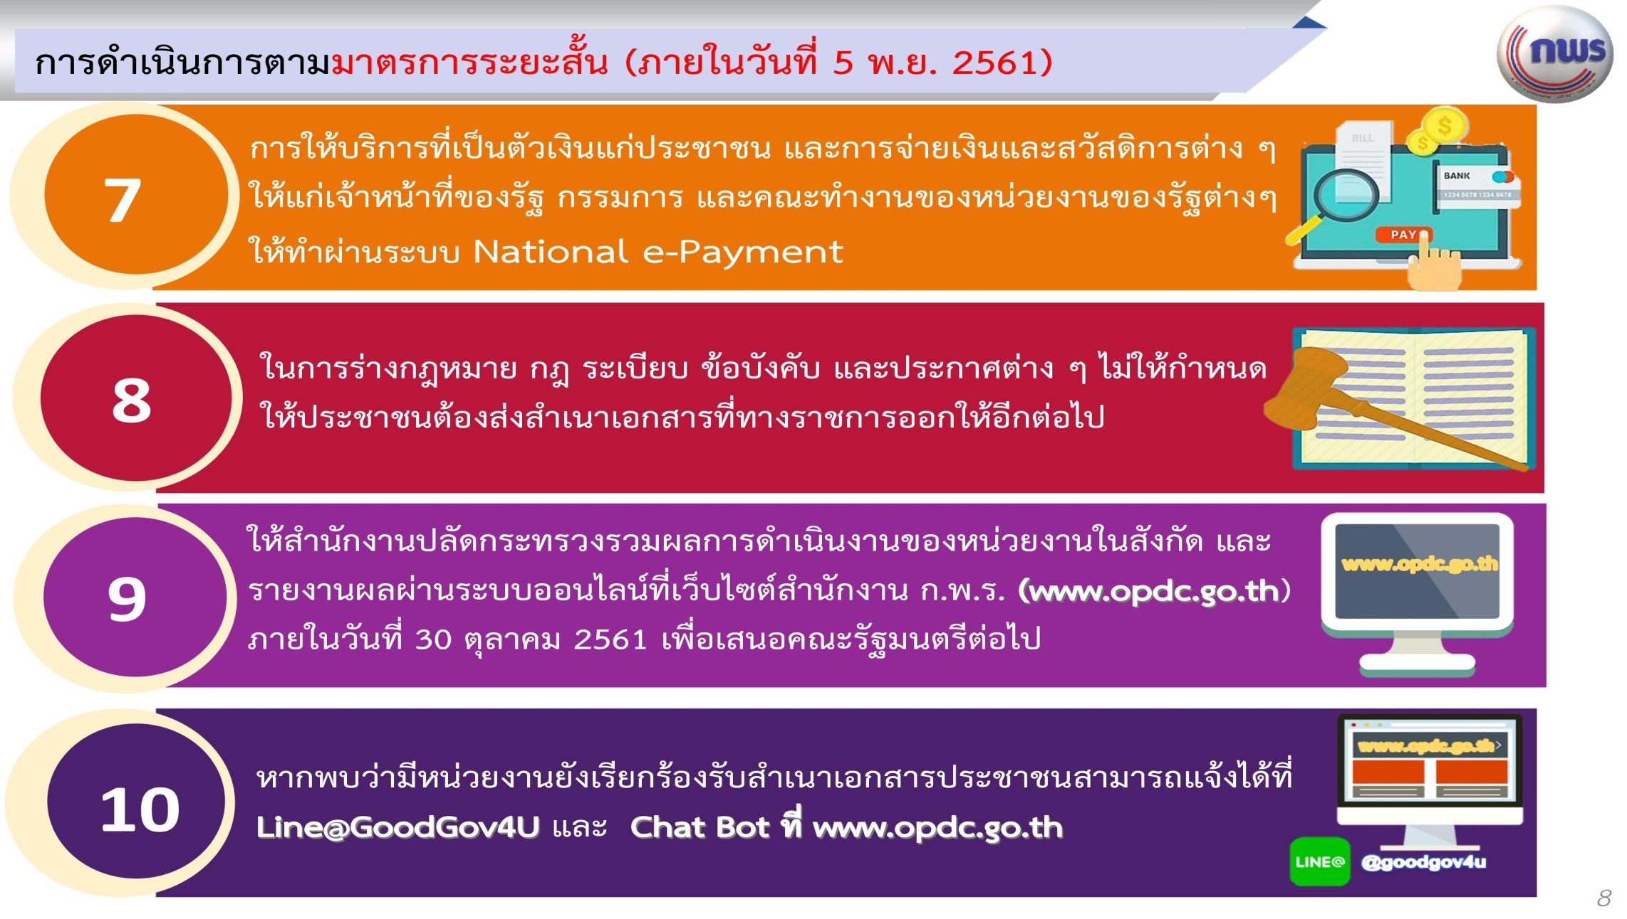

Slide 10
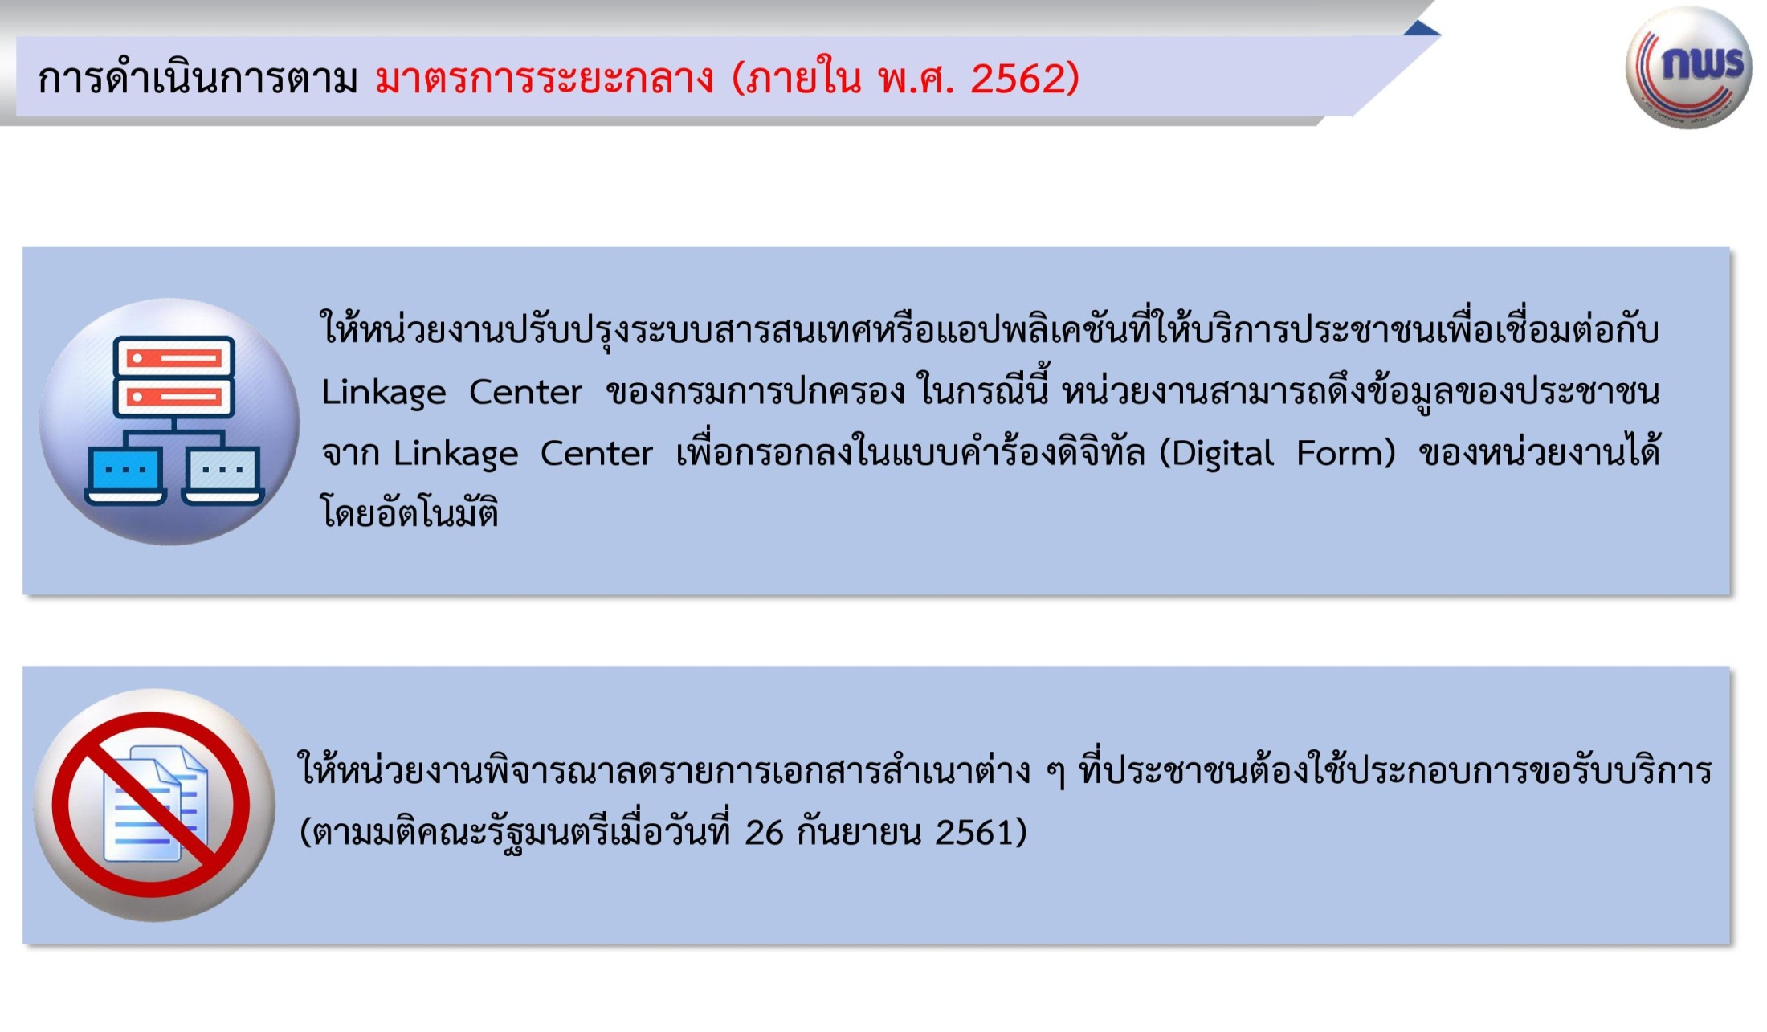
ติดตามการดำเนินการมาตรการอำนวยความสะดวก และลดภาระแก่ประชาชน การไม่เรียกสำเนาเอกสารที่ทางราชการออกให้ จากประชาชน (No copy)

Slide 11
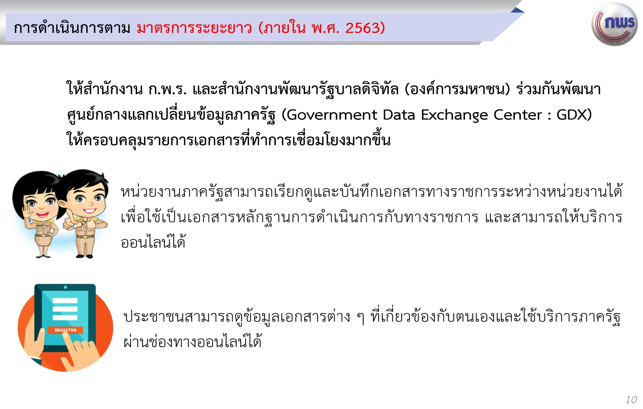
ติดตามการดำเนินการมาตรการอำนวยความสะดวก และลดภาระแก่ประชาชน การไม่เรียกสำเนาเอกสารที่ทางราชการออกให้ จากประชาชน (No copy)

Slide 12
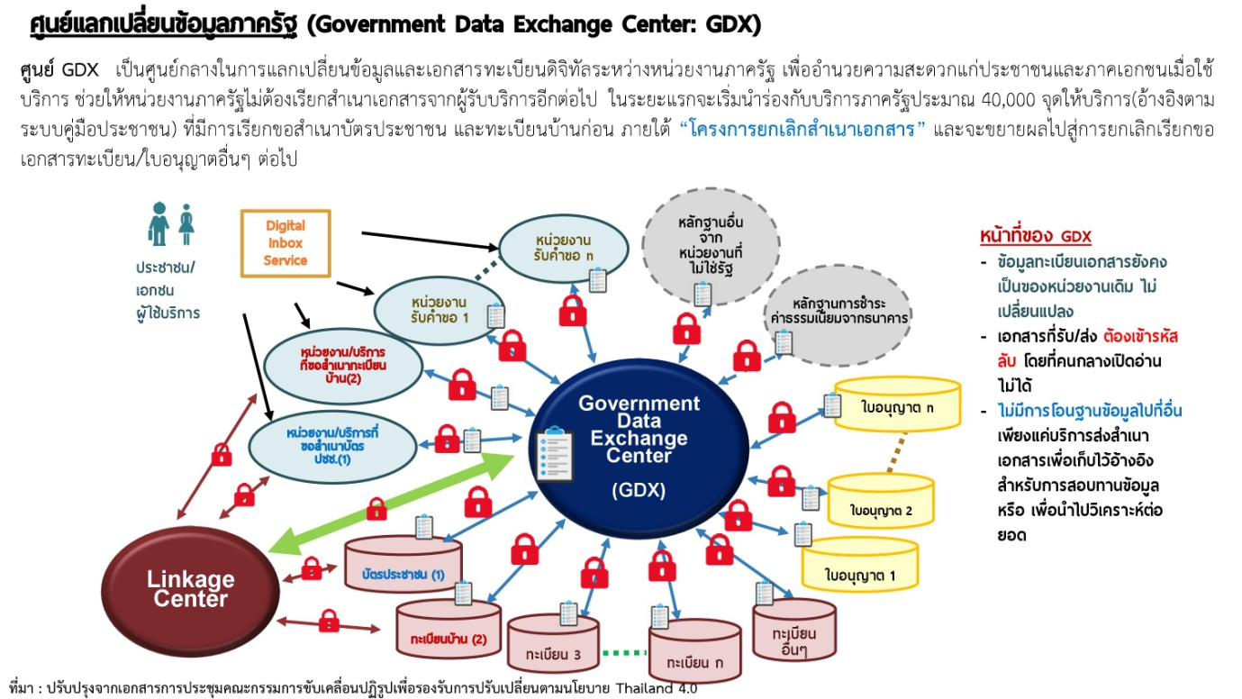
ติดตามการดำเนินการมาตรการอำนวยความสะดวก และลดภาระแก่ประชาชน การไม่เรียกสำเนาเอกสารที่ทางราชการออกให้ จากประชาชน (No copy)

Slide 13
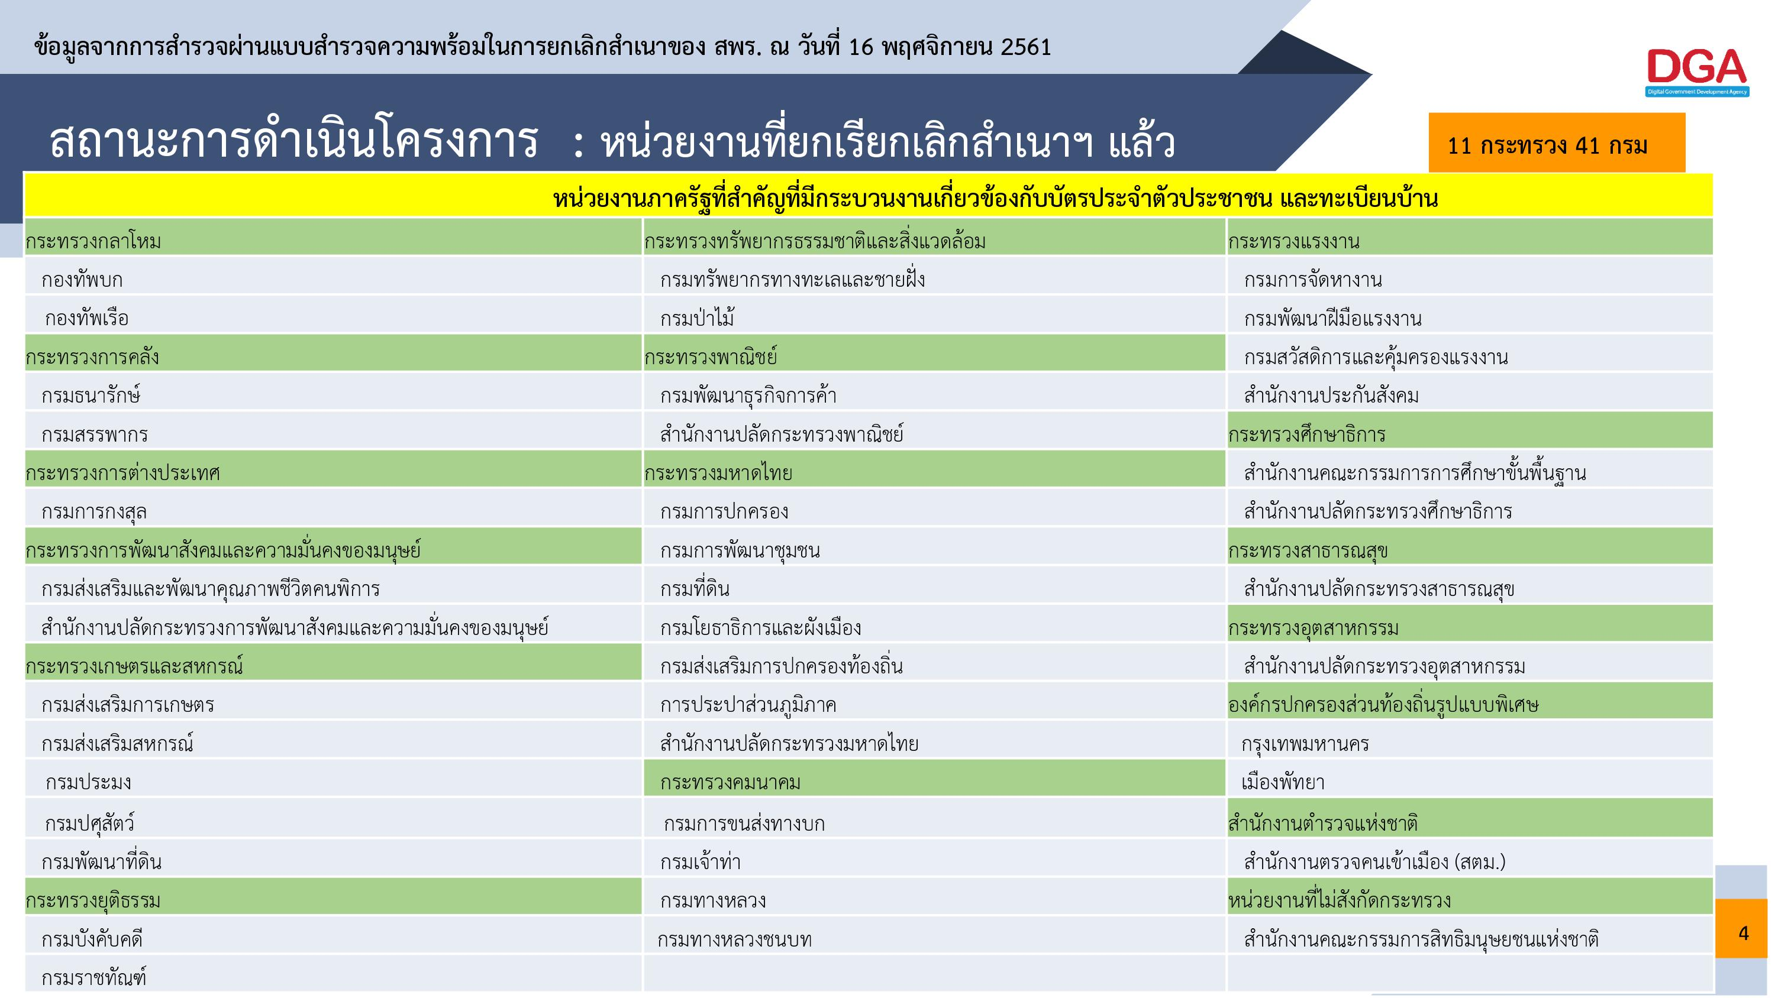
ติดตามการดำเนินการมาตรการอำนวยความสะดวก และลดภาระแก่ประชาชน การไม่เรียกสำเนาเอกสารที่ทางราชการออกให้ จากประชาชน (No copy)

Slide 14
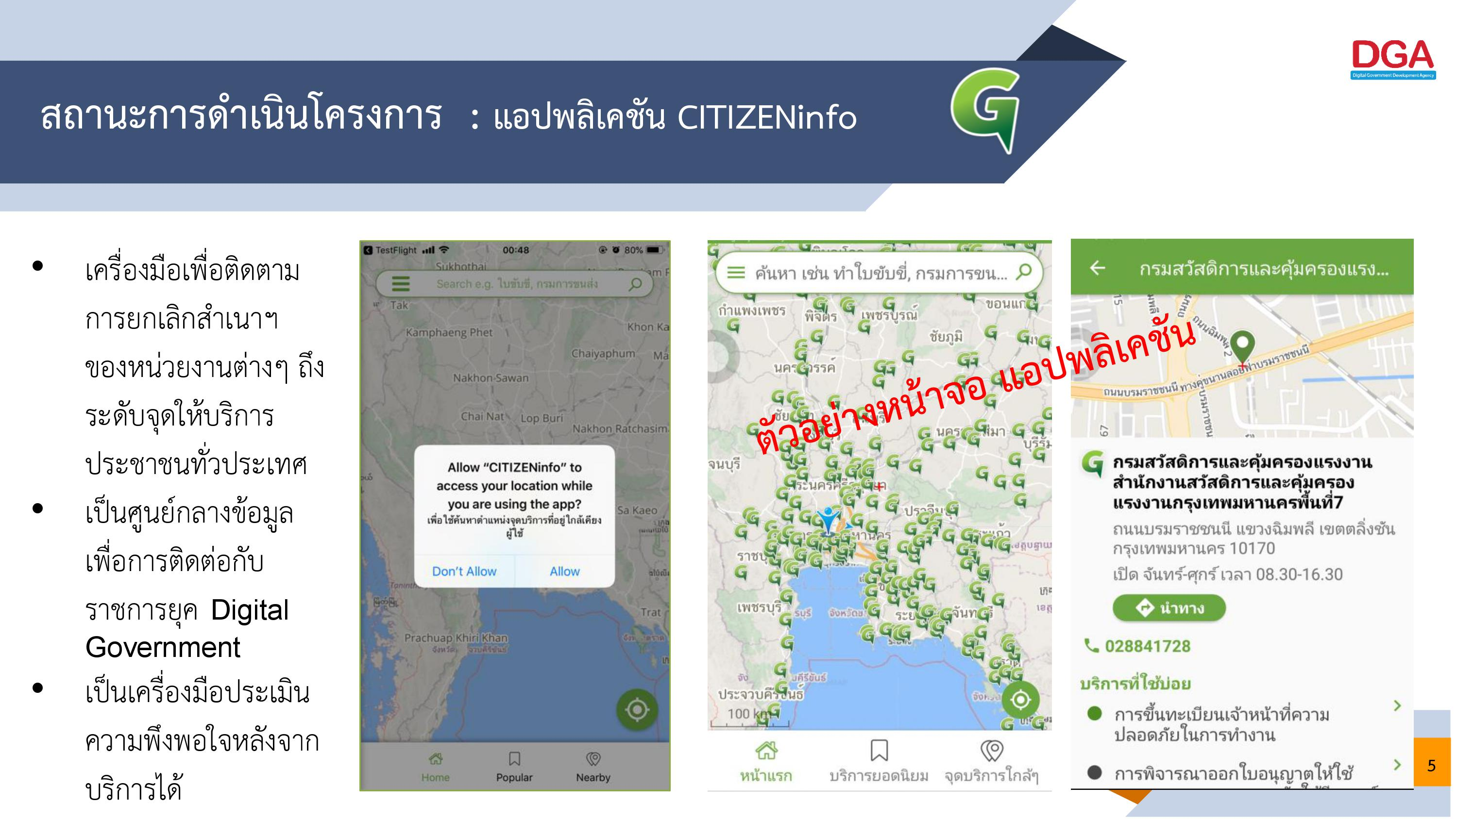
ติดตามการดำเนินการมาตรการอำนวยความสะดวก และลดภาระแก่ประชาชน การไม่เรียกสำเนาเอกสารที่ทางราชการออกให้ จากประชาชน (No copy)

Slide 15
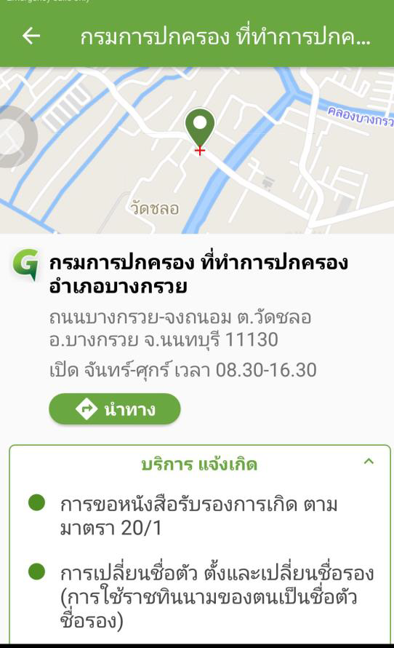
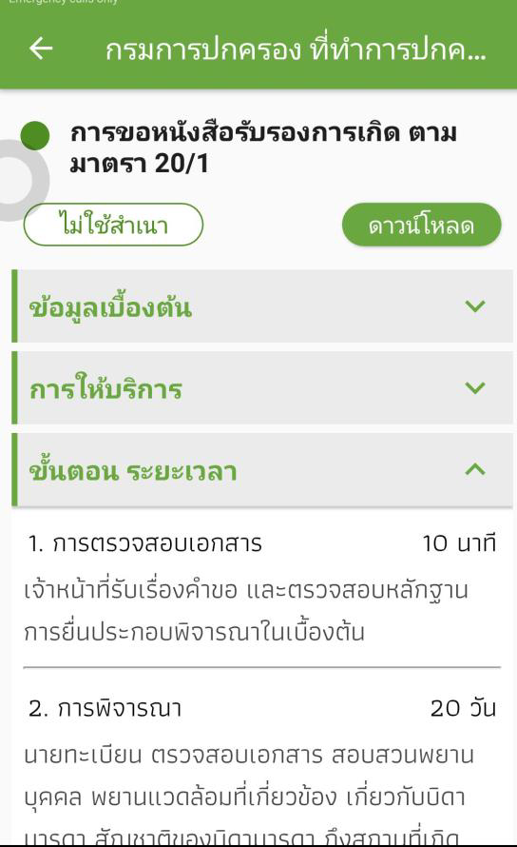
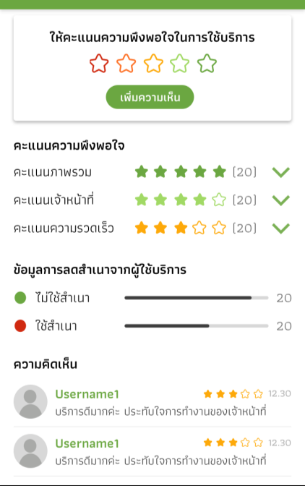
ติดตามการดำเนินการมาตรการอำนวยความสะดวก และลดภาระแก่ประชาชน การไม่เรียกสำเนาเอกสารที่ทางราชการออกให้ จากประชาชน (No copy)

Slide 16
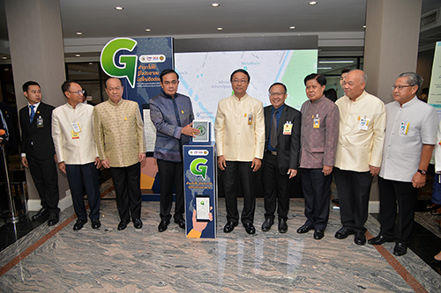

ติดตามการดำเนินการมาตรการอำนวยความสะดวก และลดภาระแก่ประชาชน การไม่เรียกสำเนาเอกสารที่ทางราชการออกให้ จากประชาชน (No copy)

Slide 17
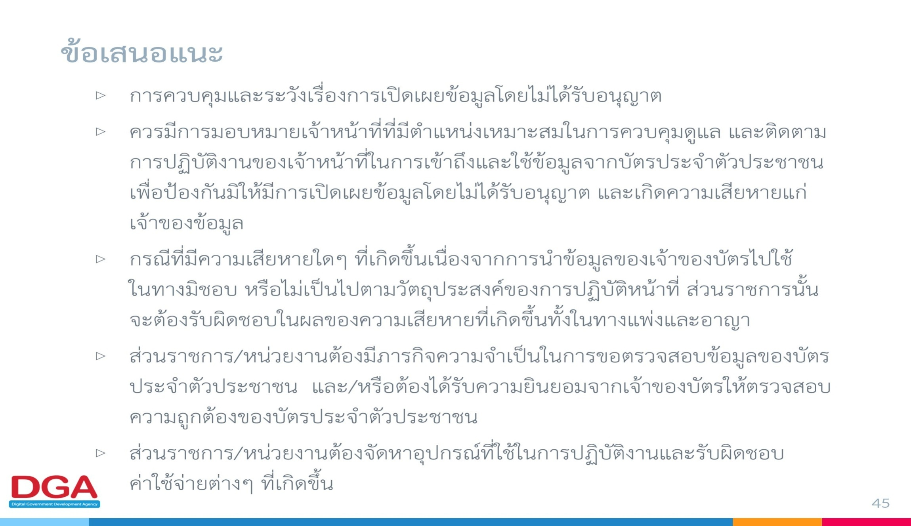
ติดตามการดำเนินการมาตรการอำนวยความสะดวก และลดภาระแก่ประชาชน การไม่เรียกสำเนาเอกสารที่ทางราชการออกให้ จากประชาชน (No copy)

Slide 18
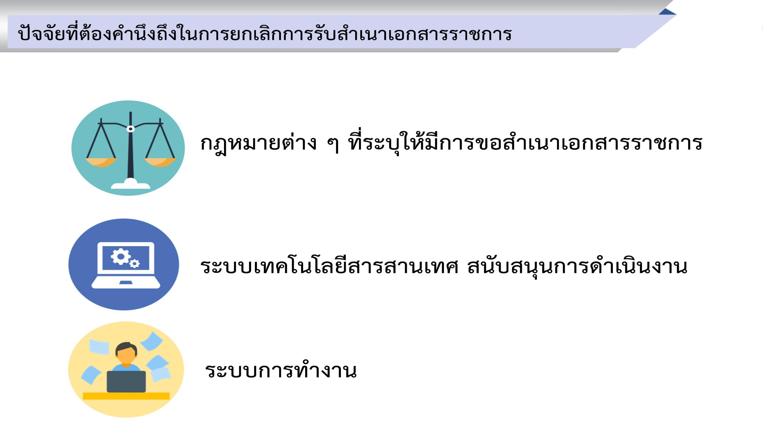
ติดตามการดำเนินการมาตรการอำนวยความสะดวก และลดภาระแก่ประชาชน การไม่เรียกสำเนาเอกสารที่ทางราชการออกให้ จากประชาชน (No copy)

Slide 19
ผลการดำเนินการของกรม

Slide 20
ติดตามการดำเนินการมาตรการอำนวยความสะดวก และลดภาระแก่ประชาชน การไม่เรียกสำเนาเอกสารที่ทางราชการออกให้ จากประชาชน (No copy)
แบบสำรวจการใช้เครื่องอ่านบัตรประจำตัวประชาชนอเนกประสงค์ (Smart Card Reader) ยี่ห้อ FEITIAN รุ่น R 301 - C11
หน่วยงาน | ได้รับเครื่อง | ได้รับจำนวนกี่เครื่องและมีเครื่องที่ไม่สามารถใช้งาน ได้กี่เครื่อง | เครื่องเพียงพอ ต่อการใช้งาน | ใช้เครื่อง ในภารกิจใด | ปัญหาทางเทคนิค | เจ้าหน้าที่ ที่ได้รับ อนุญาต ตรวจสอบ | สิทธิ์การ ตรวจสอบ ไม่เกิน 60 วัน | ปัญหา การยกเลิก | ข้อเสนอแนะ
สพร. 14 ปทุมธานี | ได้รับ | 25 / 25 เครื่อง | ไม่เพียงพอ | e-testing | ไม่สามารถติดตั้ง Software ได้ จึงไม่สามารถ ใช้งานได้ | มี | ไม่ทราบ | จำเป็นต้องใช้เพื่อยืนยัน ตัวตนและใช้เพื่อตรวจ สอบรายชื่อเพื่อออก เอกสารทางราชการ | ควรเชื่อมโยงฐายข้อมูล ของมหาดไทยกับ Datacenterกรม
สพร. 5นครราชสีมา | ได้รับ | 20 เครื่อง | เพียงพอ | - e-testing - ประเมิน ความรู้ ความ สามารถ | ไม่มี | มี | ไม่ทราบ | ไม่มี | ไม่มี
สพร. 13กรุงเทพฯ | ได้รับ | 25 เครื่อง | เพียงพอ | e-testing | ไม่สามารถอ่าน บัตรประชาชนแบบใหม่ได้ (ปี 2560) | 1 คน | ไม่ทราบ | พิมพ์ชื่อผู้เข้ามาใช้ บริการผิดเนื่องจาก อ่านลายมือชื่อไม่ออก | ขอให้ทางกรมฯ พัฒนาระบบ ดึงข้อมูลจากบัตรประชาชน ในระบบ Datacenter
สนพ. สระบุรี | ได้รับ | 20 / 20 เครื่อง | เพียงพอ | e-testing | ไม่มี | ไม่แน่ใจ | ไม่ทราบ | ไม่ทราบ | เจ้าหน้าที่ที่รับผิดชอบ ควรถูกประกาศแต่งตั้ง ให้ทราบโดยทั่วกัน
สนพ. ชุมพร | ได้รับ | 25 เครื่อง | เพียงพอ | e-testing | บัตรประชาชน บางรุ่นอ่านได้ บางรุ่นไม่อ่าน | 2 คน | ไม่ทราบ | ไม่มี | ควรกำหนดให้เจ้าหน้าที่ ที่เกี่ยวข้องสามารถ ตรวจสอบสิทธิ์ได้ทุกคน
สนพ.ชัยนาท | ได้รับ | 6 เครื่อง | ไม่เพียงพอ | e-testing | อ่านบัตร ปชช.2561 ไม่ได้ | ไม่มี | ไม่ทราบ | มี เกี่ยวกับการเบิกจ่าย | ไม่มี

Slide 21
การเชื่อมโยงเอกสารราชการ
ปัจจุบันกรมพัฒนาฝีมือแรงงาน โดยศูนย์ข้อมูลเทคโนโลยีสารสนเทศและการสื่อสาร ได้เชื่อมโยงเอกสารที่ทางราชการออกให้กับ Linkage Center แล้ว ดังนี้
เอกสาร | เชื่อมโยงผ่าน smart card reader /หมายเลขบัตรประชาชน | ตอบรับแล้ว/ อยู่ระหว่างพัฒนาระบบรองรับ | ตอบรับแล้ว/ต้องนำเรื่องเข้า ค.ร.ม. | รอการตอบรับ/อยู่ระหว่างดำเนินการ
บัตรประจำตัวประชาชน | 
ทะเบียนบ้าน | 
หนังสือรับรองนิติบุคคล | 
ใบสำคัญการเปลี่ยนชื่อ-นามสกุล |  | 
ใบมรณะบัตร |  | 
ทะเบียนสมรส |  |  | 
ทะเบียนภาษีมูลค่าเพิ่ม |  |  |  | 
วุฒิการศึกษา |  |  |  | 
ทะเบียนผู้พิการ |  |  |  | 

Slide 22
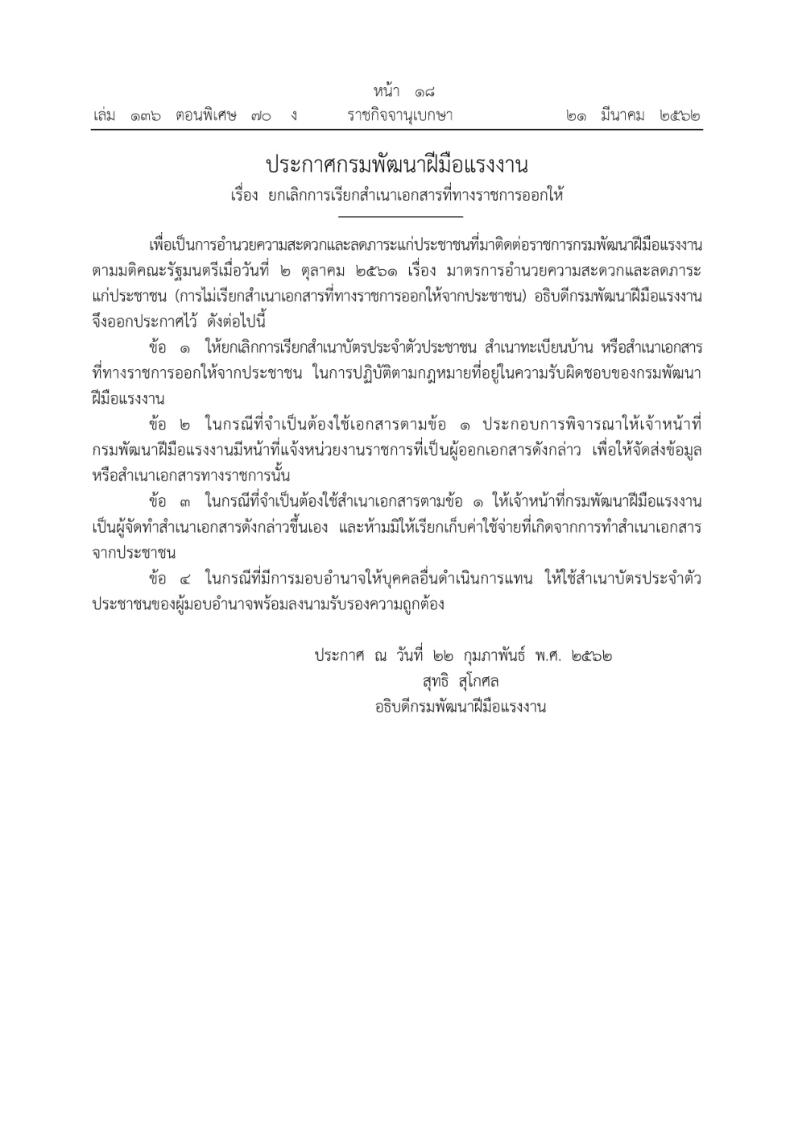
ติดตามการดำเนินการมาตรการอำนวยความสะดวก และลดภาระแก่ประชาชน การไม่เรียกสำเนาเอกสารที่ทางราชการออกให้ จากประชาชน (No copy)

Slide 23
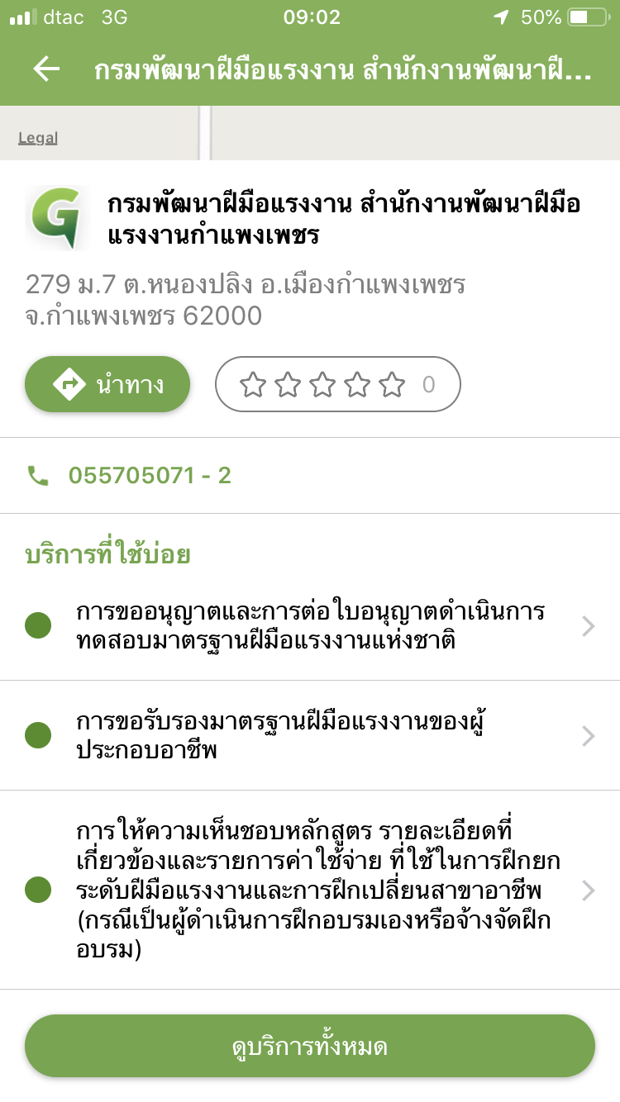
ติดตามการดำเนินการมาตรการอำนวยความสะดวก และลดภาระแก่ประชาชน การไม่เรียกสำเนาเอกสารที่ทางราชการออกให้ จากประชาชน (No copy)

Slide 24
ติดตามการดำเนินการมาตรการอำนวยความสะดวก และลดภาระแก่ประชาชน การไม่เรียกสำเนาเอกสารที่ทางราชการออกให้ จากประชาชน (No copy)
ยกเลิกเอกสารที่ทางราชการออกให้เพื่อใช้ประกอบการพิจารณา ครั้งที่ 1 เมื่อวันที่ 22 พฤศจิกายน 2561
ยกเลิกเอกสารที่ทางราชการออกให้เพื่อใช้ประกอบการพิจารณา ครั้งที่ 2 เมื่อวันที่ 21 มิถุนายน 2562

Slide 25





ติดตามการดำเนินการมาตรการอำนวยความสะดวก และลดภาระแก่ประชาชน การไม่เรียกสำเนาเอกสารที่ทางราชการออกให้ จากประชาชน (No copy)

Slide 26
พ.ร.บ.ที่เกี่ยวข้อง

Slide 27
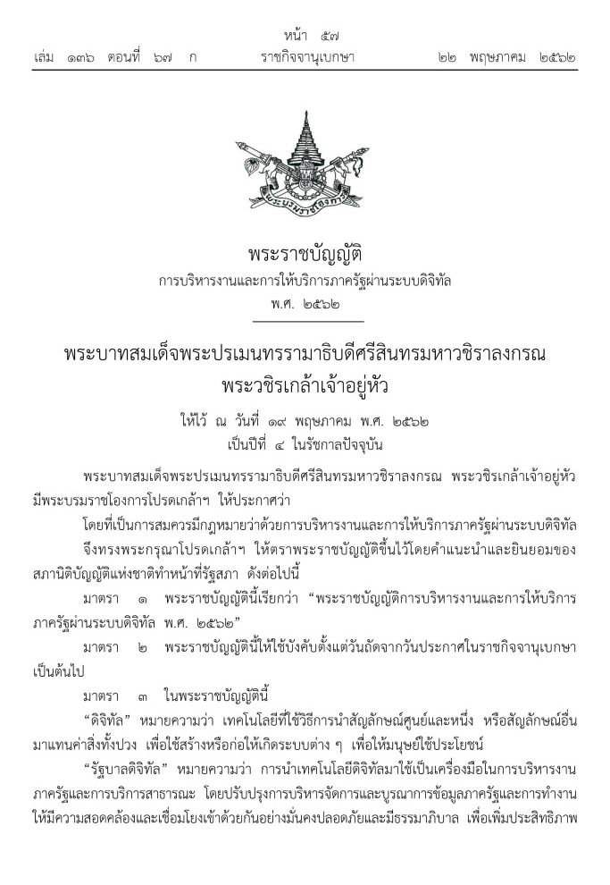
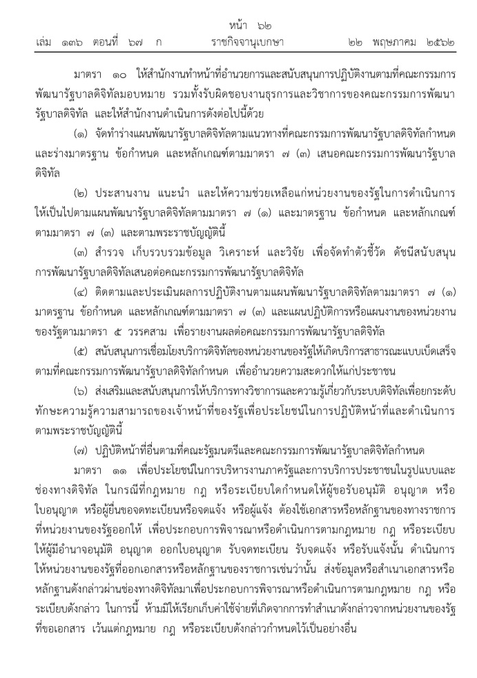
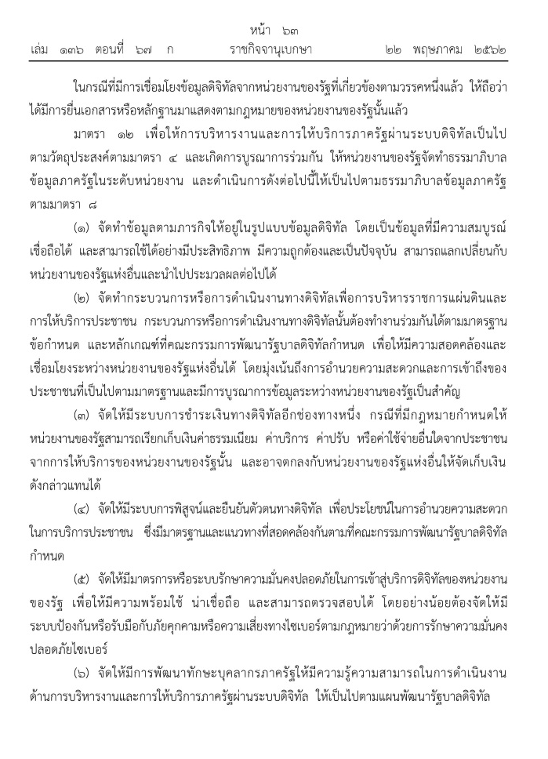
ติดตามการดำเนินการมาตรการอำนวยความสะดวก และลดภาระแก่ประชาชน การไม่เรียกสำเนาเอกสารที่ทางราชการออกให้ จากประชาชน (No copy)
มาตรา 11 วรรค 2 กำหนดว่า ในกรณีที่หน่วยงานมีการเชื่อมโยงข้อมูลดิจิทัลจากหน่วยงาน ของรัฐที่เกี่ยวข้องแล้ว ให้ถือว่าได้มีการยื่นเอกสารหรือหลักฐานมาแสดงตามกฎหมาย ของหน่วยงานของรัฐนั้นแล้ว

Slide 28
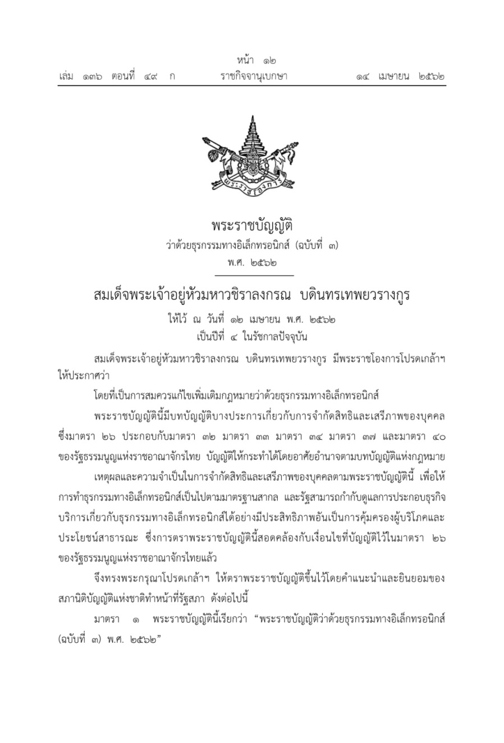
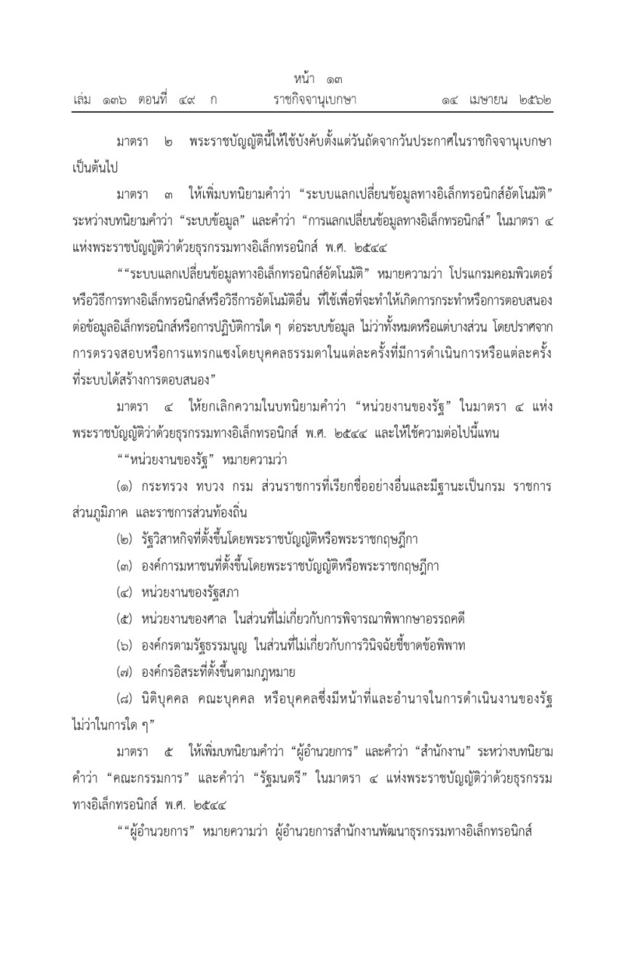
ติดตามการดำเนินการมาตรการอำนวยความสะดวก และลดภาระแก่ประชาชน การไม่เรียกสำเนาเอกสารที่ทางราชการออกให้ จากประชาชน (No copy)

Slide 29
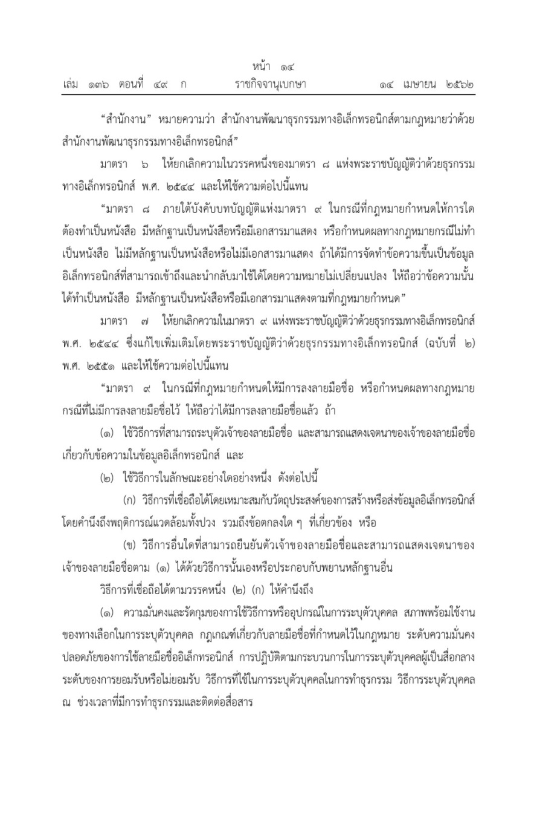
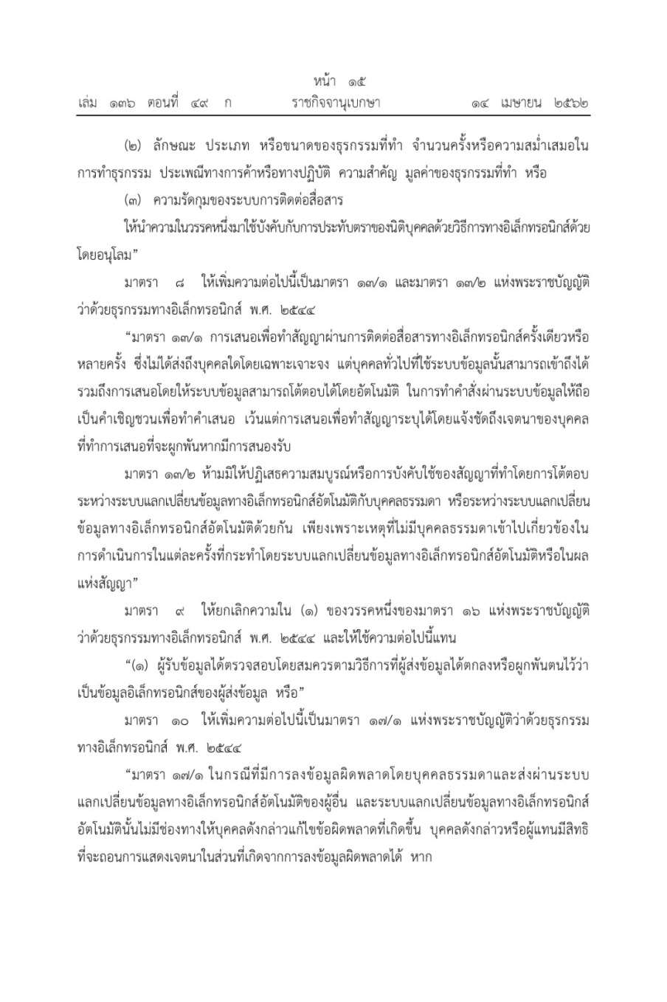
ติดตามการดำเนินการมาตรการอำนวยความสะดวก และลดภาระแก่ประชาชน การไม่เรียกสำเนาเอกสารที่ทางราชการออกให้ จากประชาชน (No copy)

Slide 30
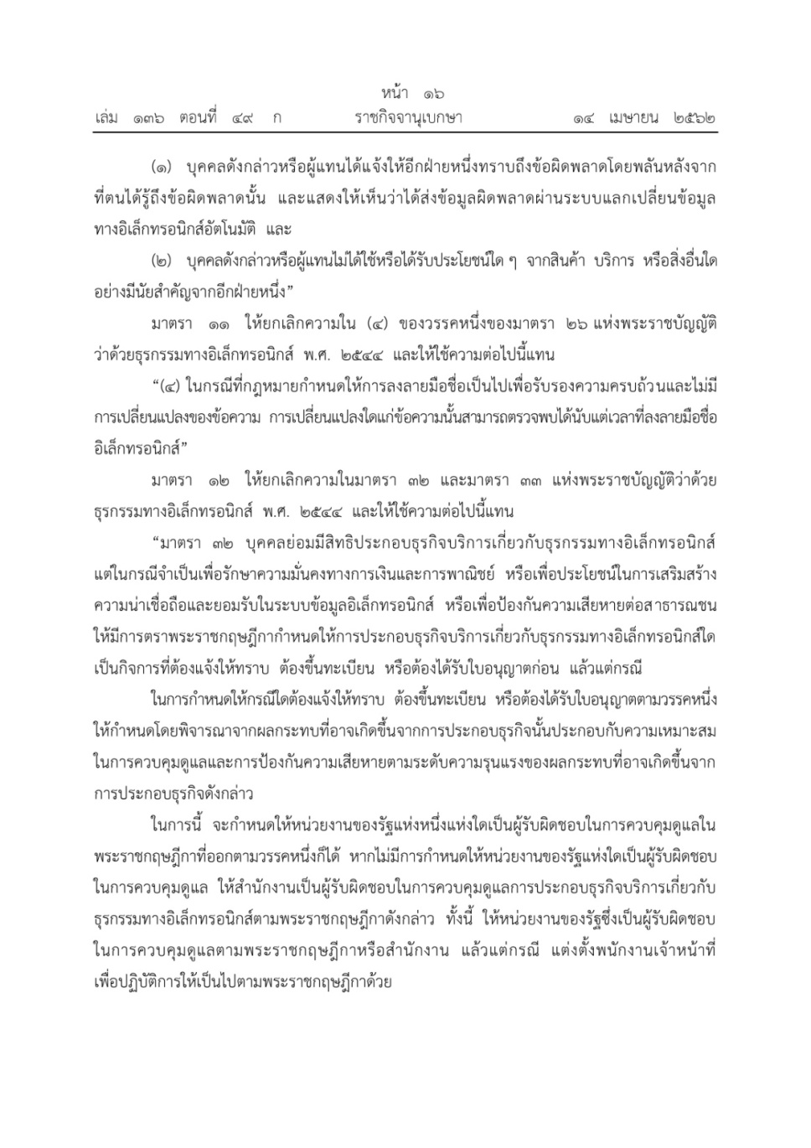
ติดตามการดำเนินการมาตรการอำนวยความสะดวก และลดภาระแก่ประชาชน การไม่เรียกสำเนาเอกสารที่ทางราชการออกให้ จากประชาชน (No copy)

Slide 31
แผนงานต่อไป
การดำเนินการ | ส.ค. 62 | ก.ย. 62 | ต.ค.62 | พ.ย.62 | ธ.ค. 62 | ม.ค.63 เป็นต้นไป
หน่วยงานนำร่องยกเลิกการใช้สำเนาบัตรประชาชน ทะเบียนบ้า และหนังสือรับรองนิติบุคคล100%
จัดทำคู่มือการไม่เรียกสำเนาเอกสารที่ทางราชการออกให้
Best Practice / การขยายผล
ทุกหน่วยงานกรมยกเลิกการใช้สำเนาบัตรประชาชน ทะเบียนบ้า และหนังสือรับรองนิติบุคคล100%

Slide 32

Thank you

